Slide 1
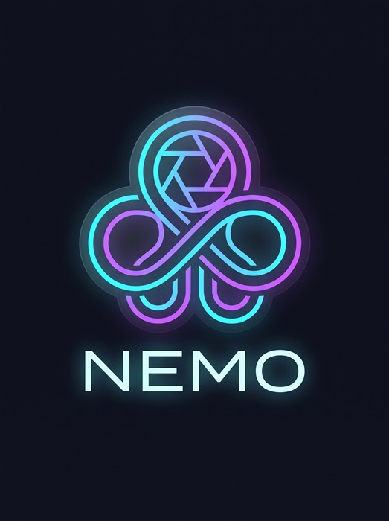
NEMO AI
Автономные AI-команды
для реального бизнеса
Продажи, поддержка и операционные процессы —
в одной управляемой мультиагентной платформе.
Firdavs Bahtiyorov · Sarvar Husnaliyev
STARTUP GARAGE · 2026
Telegram / Email · Tashkent, Uzbekistan
NEMO AI · CONFIDENTIAL
01
Notes:
[Sources]
- User-provided pitch brief (2026-08-26).
- User-provided Nemo AI logo artwork (2026-08-25).

Slide 2
PROBLEM
Бизнес теряет выручку в ручных процессах
Скорость ответа, качество квалификации и стоимость интеграций ограничивают рост.
40%
60%
Дни
потенциальной выручки
рабочего времени
на интеграцию
теряется из-за медленной обработки и пропущенных лидов
уходит на повторяющиеся операции и перенос данных
уходят вместо запуска новой AI-команды за минуты
Результат
Компании платят за фрагментированные инструменты, но всё ещё не получают непрерывный, контролируемый бизнес-процесс.
Показатели — управленческие гипотезы; требуют подтверждения пилотами.
NEMO AI · CONFIDENTIAL
02
Notes:
[Sources]
- User-provided pitch brief (2026-08-26). Management estimates; not independently verified.

Slide 3
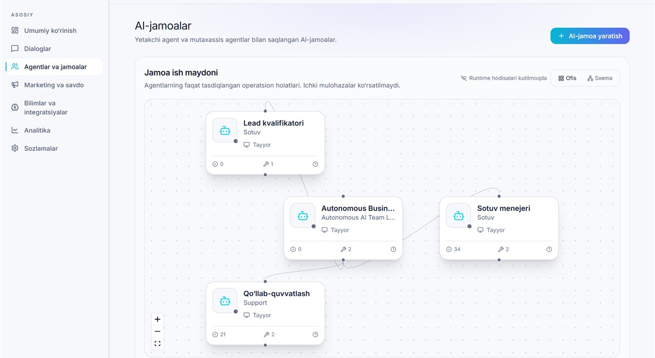
SOLUTION
Один бриф → управляемая AI-команда
Nemo собирает специалистов, исполняет шаги и сохраняет аудит результата.
01
Создать
Из промпта или готового шаблона
02
Оркестрировать
Квалификация, продажи, support, CRM
03
Проверить
Policy, approvals, grounding и аудит
Реальный интерфейс продукта · AI-команды
NEMO AI · CONFIDENTIAL
03
Notes:
[Sources]
- User-provided pitch brief (2026-08-26).
- Local Nemo AI application capture generated from repository build (2026-08-26).

Slide 4
MARKET
Региональный клин в глобальный рынок
Старт: SMB и mid-market Центральной Азии. Расширение: MENA и emerging markets.
Почему сейчас
TAM
SAM
SOM
$1.5B+
$120M+
$500K
LLM стали достаточно сильными для tool-use
Локальным рынкам нужна UZ / RU / EN адаптация
Бизнес требует контроля, аудита и on-premise
AI-автоматизация бизнеса
доступный региональный сегмент
цель ARR на стартовом горизонте
Management estimate · требует market validation
NEMO AI · CONFIDENTIAL
04
Notes:
[Sources]
- User-provided pitch brief (2026-08-26). Market sizing is a management estimate; not independently verified.

Slide 5
BUSINESS MODEL
Подписка + использование + внедрение
Предсказуемый SaaS-доход дополняется usage и enterprise onboarding.
STARTER
PRO
SETUP
$99
$299
$1,500+
/ мес
/ мес
разово
Первая автономная команда
Несколько команд и расширенные лимиты
Интеграции, процессы и обучение
Usage layer
Дополнительные compute runs, media и browser tasks — только с явным бюджетным контролем.
Pricing hypothesis · финализируется после пилотов и P90 COGS
NEMO AI · CONFIDENTIAL
05
Notes:
[Sources]
- User-provided pitch brief (2026-08-26). Pricing is a proposed commercial model; not yet validated.

Slide 6

TECHNOLOGY
Надежный runtime вместо “обертки над LLM”
Оркестрация, память и контроль исполнения встроены в архитектуру продукта.
Multi-agent
Orca DAG, роли и параллельные ветки
Durable
Inbox / Outbox, leases, fencing и audit
Grounded
Policy Engine, Live Gate и human approval
Localized
UZ / RU / EN бизнес-контекст
TARGET
< 4 sec до первого полезного ответа · с контролируемым продолжением долгих задач
NEMO AI · CONFIDENTIAL
06
Notes:
[Sources]
- User-provided pitch brief (2026-08-26). Architecture claims reflect repository implementation; latency is a target, not a measured SLA.
- User-provided robotic octopus artwork (2026-08-25).

Slide 7
TRACTION
Фундамент построен. Следующий рубеж — рынок
Честная стадия: инженерная готовность выше коммерческой валидации.
CORE
INTEGRATIONS
PILOTS
NEXT PROOF
Built
Verified
In validation
Measure
1
2
3
4
Durable runtime, sandbox, vision, media
amoCRM shadow flow и gateway contracts
Первые сценарии с реальными компаниями
Conversion, retention, gross margin, LOI
Инвестиционный тезис
Технический риск существенно снижен; главный риск и главный upside теперь — скорость коммерческой валидации.
NEMO AI · CONFIDENTIAL
07
Notes:
[Sources]
- User-provided pitch brief and repository progress summary (2026-08-26). No customer or revenue figures were supplied.

Slide 8
COMPETITION
Nemo конкурирует системой исполнения
Не только интерфейсом или качеством одного ответа.
Критерий
Button bots
LLM wrappers
Nemo AI
Многошаговое исполнение
—
Частично
Да
Память и контекст компании
—
Ограниченно
Да
Policy / approvals / audit
—
Редко
Встроено
UZ / RU / EN + on-premise
—
Редко
Целевой фокус
Позиционирование: Durable AI Operations OS для emerging markets
NEMO AI · CONFIDENTIAL
08
Notes:
[Sources]
- User-provided pitch brief (2026-08-26). Competitive comparison is qualitative and should be validated against named competitors.

Slide 9
TEAM
Два основателя на стыке продукта и инженерии
Компактная команда строит ядро и проверяет клин выхода на рынок.
Firdavs Bahtiyorov
Sarvar Husnaliyev
FB
Co-founder · Product & Business
SH
Co-founder · Engineering
Продуктовая стратегия, go-to-market, локальный рынок и клиентские сценарии
Архитектура платформы, runtime, интеграции и надежность исполнения
HIRING NEXT
Enterprise sales · Applied AI / ML · Customer success
NEMO AI · CONFIDENTIAL
09
Notes:
[Sources]
- User-provided pitch brief (2026-08-26). Founder titles and responsibility split inferred from the supplied narrative; confirm before external distribution.

Slide 10
ASK
Ищем партнеров для перехода от платформы к рынку
Акселерация, дизайн-партнеры и pre-seed для доказательства повторяемого роста.
ROADMAP
ЧТО НУЖНО СЕЙЧАС
Q3–Q4 2026
Менторство по enterprise GTM
Пилоты + подтверждение unit economics
Партнерства с CRM и отраслевыми игроками
Q1 2027
Доступ к 5–10 дизайн-партнерам
Повторяемый sales motion + regional scale
Pre-seed на пилоты, продажи и надежность
Q2 2027
Enterprise / on-premise deployments
Давайте построим операционную систему для автономного бизнеса.
NEMO AI · CONFIDENTIAL
10
Notes:
[Sources]
- User-provided pitch brief (2026-08-26). Roadmap dates normalized to explicit years based on the current date; funding amount was not supplied.

